Slide 1
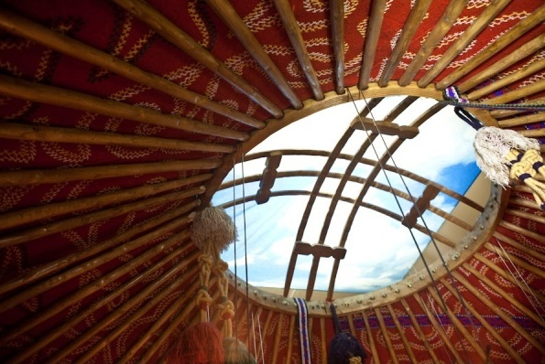
Қазақ халқының салт –дәстүрлері

Slide 2
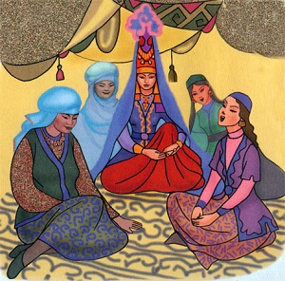
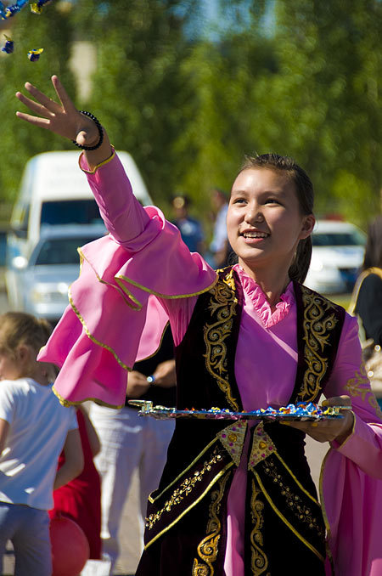
Шашу
Шашу – қуаныш айғағы ретінде жасалатын өте сұлу да салтанатты дәстүр.
Келін түскенде, жақсылық күндерде, алыс сапардан жолаушы келгенде, құда келгенде тағы басқа зор қуанышты күндерде әйелдер құрт, кәмпиттен, күміс теңгеден шашу шашады.
Шашылған шашудан тойға қатысушылар теріп алып, ырым қылып балаларына апарып береді. Шашуды әйелдер ғана шашады.

Slide 3
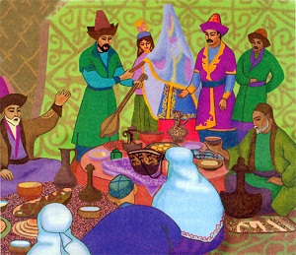
Беташар
Беташар — қазақтың келін түсіргенде жасалатын салтының бірі. Дәстүрлі беташар, әдетте, тойға жиналған халық тарқар кезде өткізілген.

Slide 4
Қыз ұзату
«Ұлын ұяға, қызын қияға қондыру» ата ананың тілегі әрі парызы. Соның ішінде қыз ұзату үлкен той, думан әрі қызық. Бұл күні ата ана қуанады, әрі жылайды. Қуанатыны қыз өсірді және оны құтты жеріне қондыруы, жылайтыны әрине қимастық көңілі.
Құдалар әдетте кешкілік баруы керек. Мұнда ойын сауық, құдалық рәсімдер мен кәде жоралар жасалады. Жақын адамдар құданы үйіне шақырады. Ұзатылатын қызды дәстүр бойынша таң ата, күн шыға жөнелтеді. Оның алдында қыз «Қоштасу жырын», жастар «Жар жар», «Ау жар», «Аушадияр» айтылады.

Slide 5
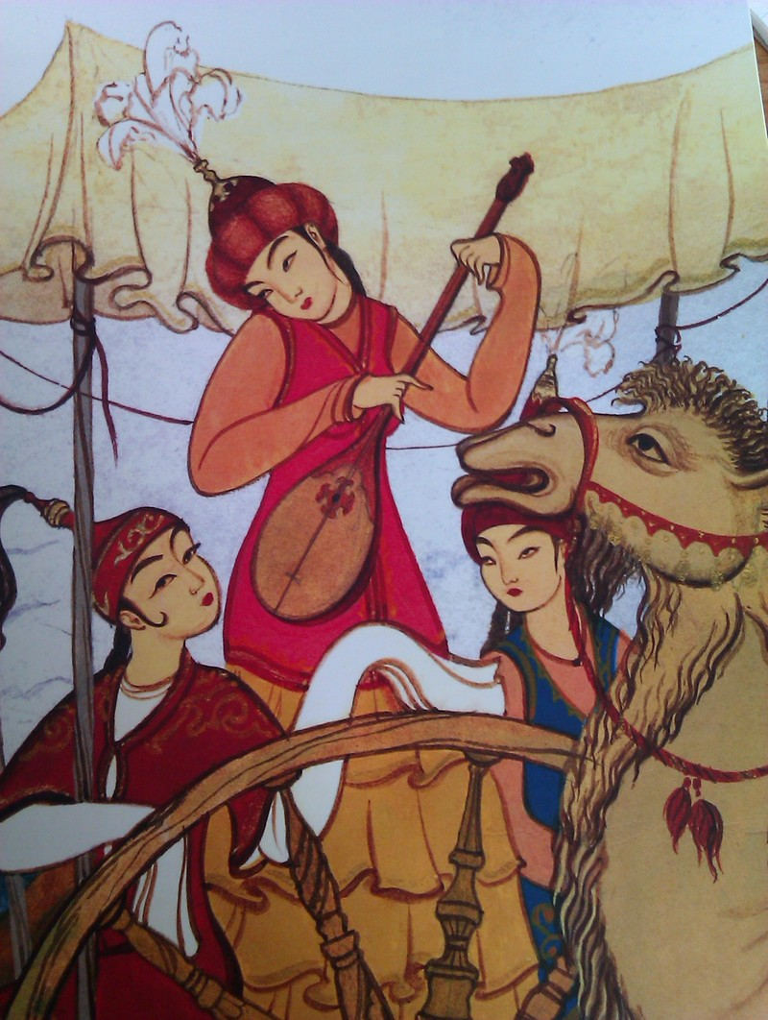
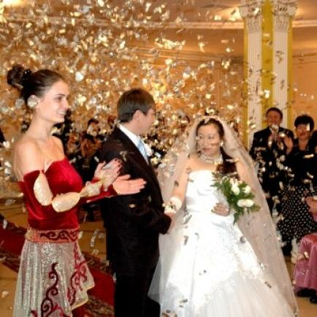

Slide 6
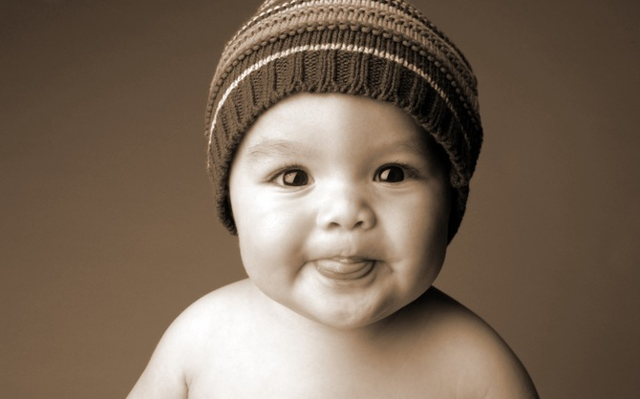
Шілдехана
Шілдехана шілделік, шілде күзет – өмірге келген нәрестенің құрметіне жасалатын той. Мал шаруашылығымен айналысқан қазақ халқы адам өмірге келгеннен кейін, жақындарына сүйінші сұрап жаушы жібереді.

Slide 7
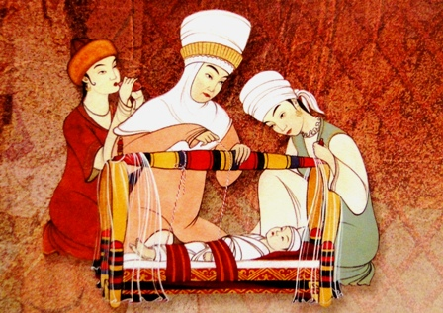
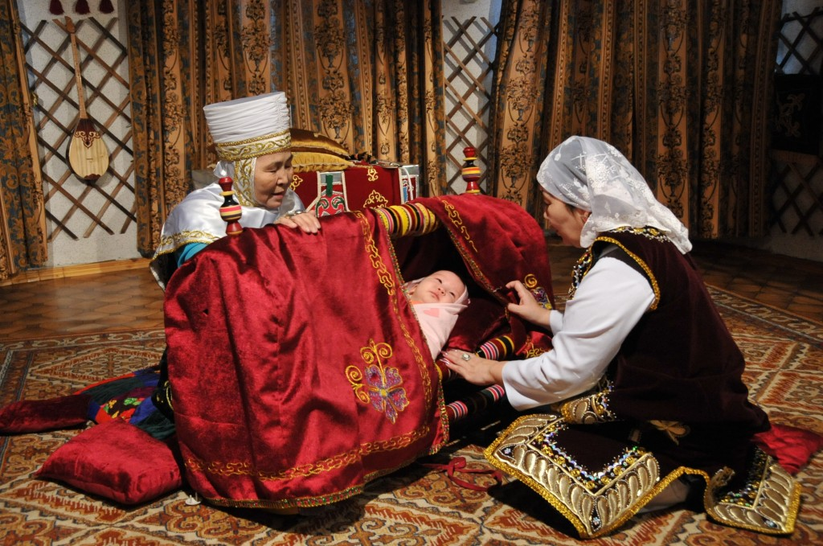
Бесік тойы
Бесік тойы – нәрестені алғаш бесікке бөлеуге байланысты жасалатын ғұрыптық салтанат. Баланың кіндігі түсіп, кіндік жарасы жазылысымен бесікке салады. Бесік тойы, негізінен, тұңғыш балаға жасалынады. Одан кейінгі балаларға “бесікке салу” кәдесі ғана атқарылады. Бесіктің жасауын баланың нағашылары дайындайды және олар ана мен балаға киім-кешек әкеледі. Осы әкелінген дүние мен бесікті көрсету мақсатында ауылдың ұрпақ өсірген қадірменді әжелері, әйелдер шақырылады.

Slide 8
Тұсау кесер тойы
Баланы бесікке салу, тұсауын кесу тойына кімдерді, қанша қонақ шақыру керектігін ата-анасының өздері шешеді. Қазақтар шақырусыз келген қонақтарға кет демейді. Бірақ та шақырусыз келген қонақты жақтырмайтын да үй иелері бар. Ыңғайсыз жағдайға қалмау үшін соны да ойлаған жөн.

Slide 9
Ңазар аударғаңыз үшін рақмет!!!

